Slide 1
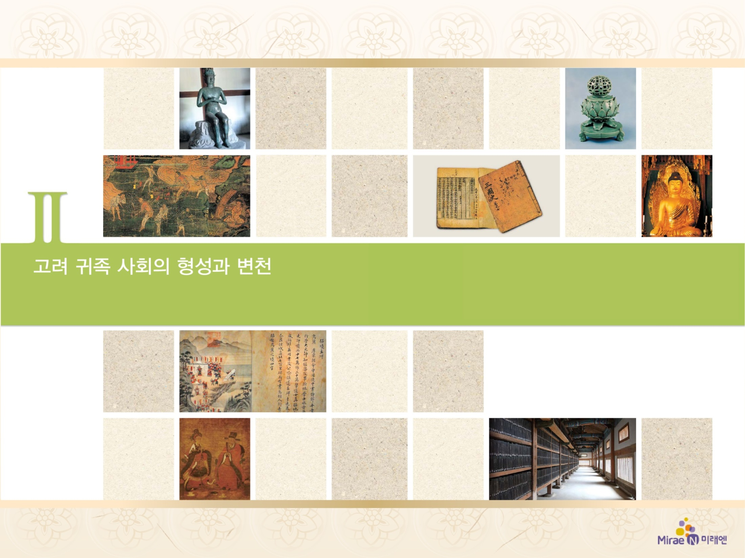
1. 고려의 성립과 정치 발전
통치 체제의 정비
2

Slide 2



고려의 중앙 행정 조직이 귀족 중심
체제로 마련됐음을 설명할 수 있다.
효율적인 지방 통치를 위해 마련한 지방
행정 제도와 이에 맞춰 정비된 군사 제도를 설명할 수 있다.
유교 정치 이념을 실현하기 위해 학교를 세우고 과거제를 실시했음을 이해할 수 있다.

Slide 3

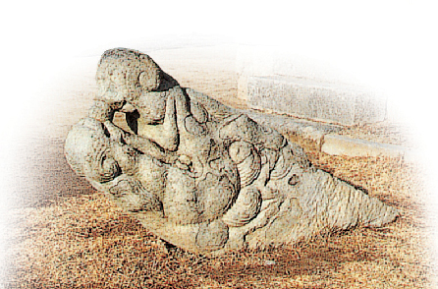
1. 고려의 성립과 정치 발전
통치 체제의 정비
(65쪽)
2
▲고려 수창궁의 용머리상(개성)

Slide 4

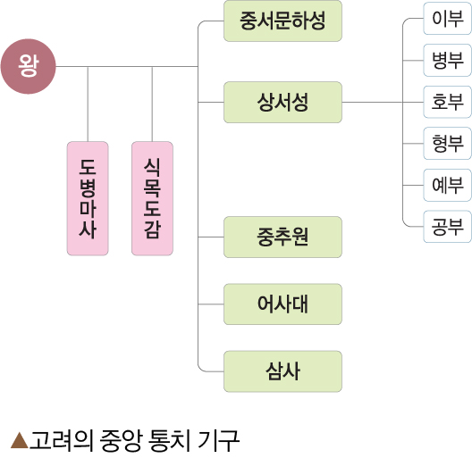
1. 고려의 성립과 정치 발전
통치 체제의 정비
(65쪽)
2
중앙 통치 조직
① 특징: 당과 송의 제도를 참고하되
고려의 실정에 맞게 운영
② 2성 6부: 중서문하성(국정 총괄)
과 상서성(6부 관리)
③ 중추원: 군사 기밀, 왕명 출납 –
중서문하성과 통치 조직의 핵심

Slide 5
1. 고려의 성립과 정치 발전
통치 체제의 정비
(65쪽)
2
④ 독자 기구: 도병마사(국방 문제), 식목도감(법률, 제도)
– 귀족 합의 기구
⑤ 대간: 중서문하성의 낭사와 어사대의 관원으로 구성,
간쟁ㆍ봉박ㆍ서경권
⑥ 기타: 삼사(단순 회계), 어사대(감찰 기구)

Slide 6
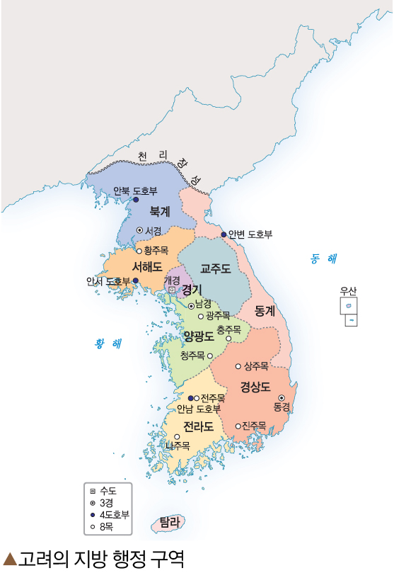
1. 고려의 성립과 정치 발전
통치 체제의 정비
(66쪽)
2
2. 지방 행정 제도: 성종 때 12목
설치, 지방관 파견 → 현종 때
4도호부 8목 → 5도 양계로 정비
① 5도: 일반 행정 구역, 안찰사 파견
– 도 아래 주ㆍ부ㆍ군ㆍ현 설치,
지방관 파견
② 양계: 군사 행정 구역, 병마사
파견
③ 속현, 향ㆍ부곡ㆍ소: 주현의 수령
을 통해 지배

Slide 7
1. 고려의 성립과 정치 발전
통치 체제의 정비
(66쪽)
2
④ 특징
ㆍ지방관이 파견되는 주현보다 그렇지 않은 속현이 더 많음.
ㆍ향리는 조세ㆍ공물의 징수ㆍ역 징발 등 행정 실무 담당,
자식에게 세습
3. 군사 제도
① 중앙군: 2군(국왕 친위 부대) 6위(수도ㆍ국경 방어) –
직업 군인으로 군인전 지급, 역 세습, 무신으로 신분
상승 가능
② 지방군: 주현군(5도의 일반 군현), 주진군(양계), 16세
에서 60세 미만 양인 장정

Slide 8
1. 고려의 성립과 정치 발전
통치 체제의 정비
(67쪽)
2
4. 교육 제도
① 학교 설치: 중앙에 국자감(국립 대학), 지방에 향교 설립
② 국자감: 유학 교육(국자학ㆍ태학ㆍ사문학 – 관리 자제)
+ 기술 교육(율ㆍ서ㆍ산학 – 양민 이상 자제)

Slide 9
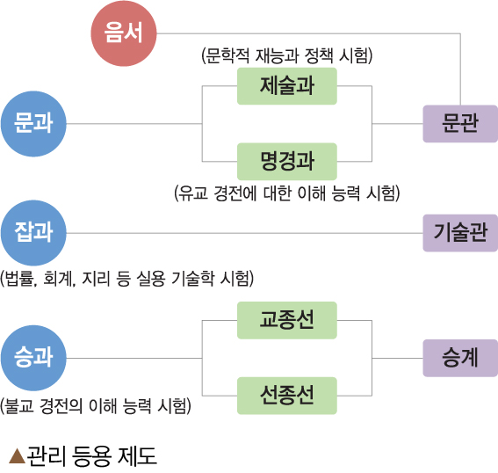
1. 고려의 성립과 정치 발전
통치 체제의 정비
(67쪽)
2
5. 관리 선발 제도
① 과거: 제술과ㆍ명경과(문관 선발),
잡과(기술관 선발), 승과(승계 부여)
ㆍ응시 자격: 법적으로 양인 이상,
실제로는 귀족ㆍ향리의 자제
ㆍ의의: 신분보다는 개인의 학문
능력을 더욱 중시
② 음서: 공신이나 5품 이상 고위
관리의 자손에게 관직을 주는 제도
→ 귀족 관료 지위 세습, 고려 관료
체제의 귀족적 성격 의미

Slide 10
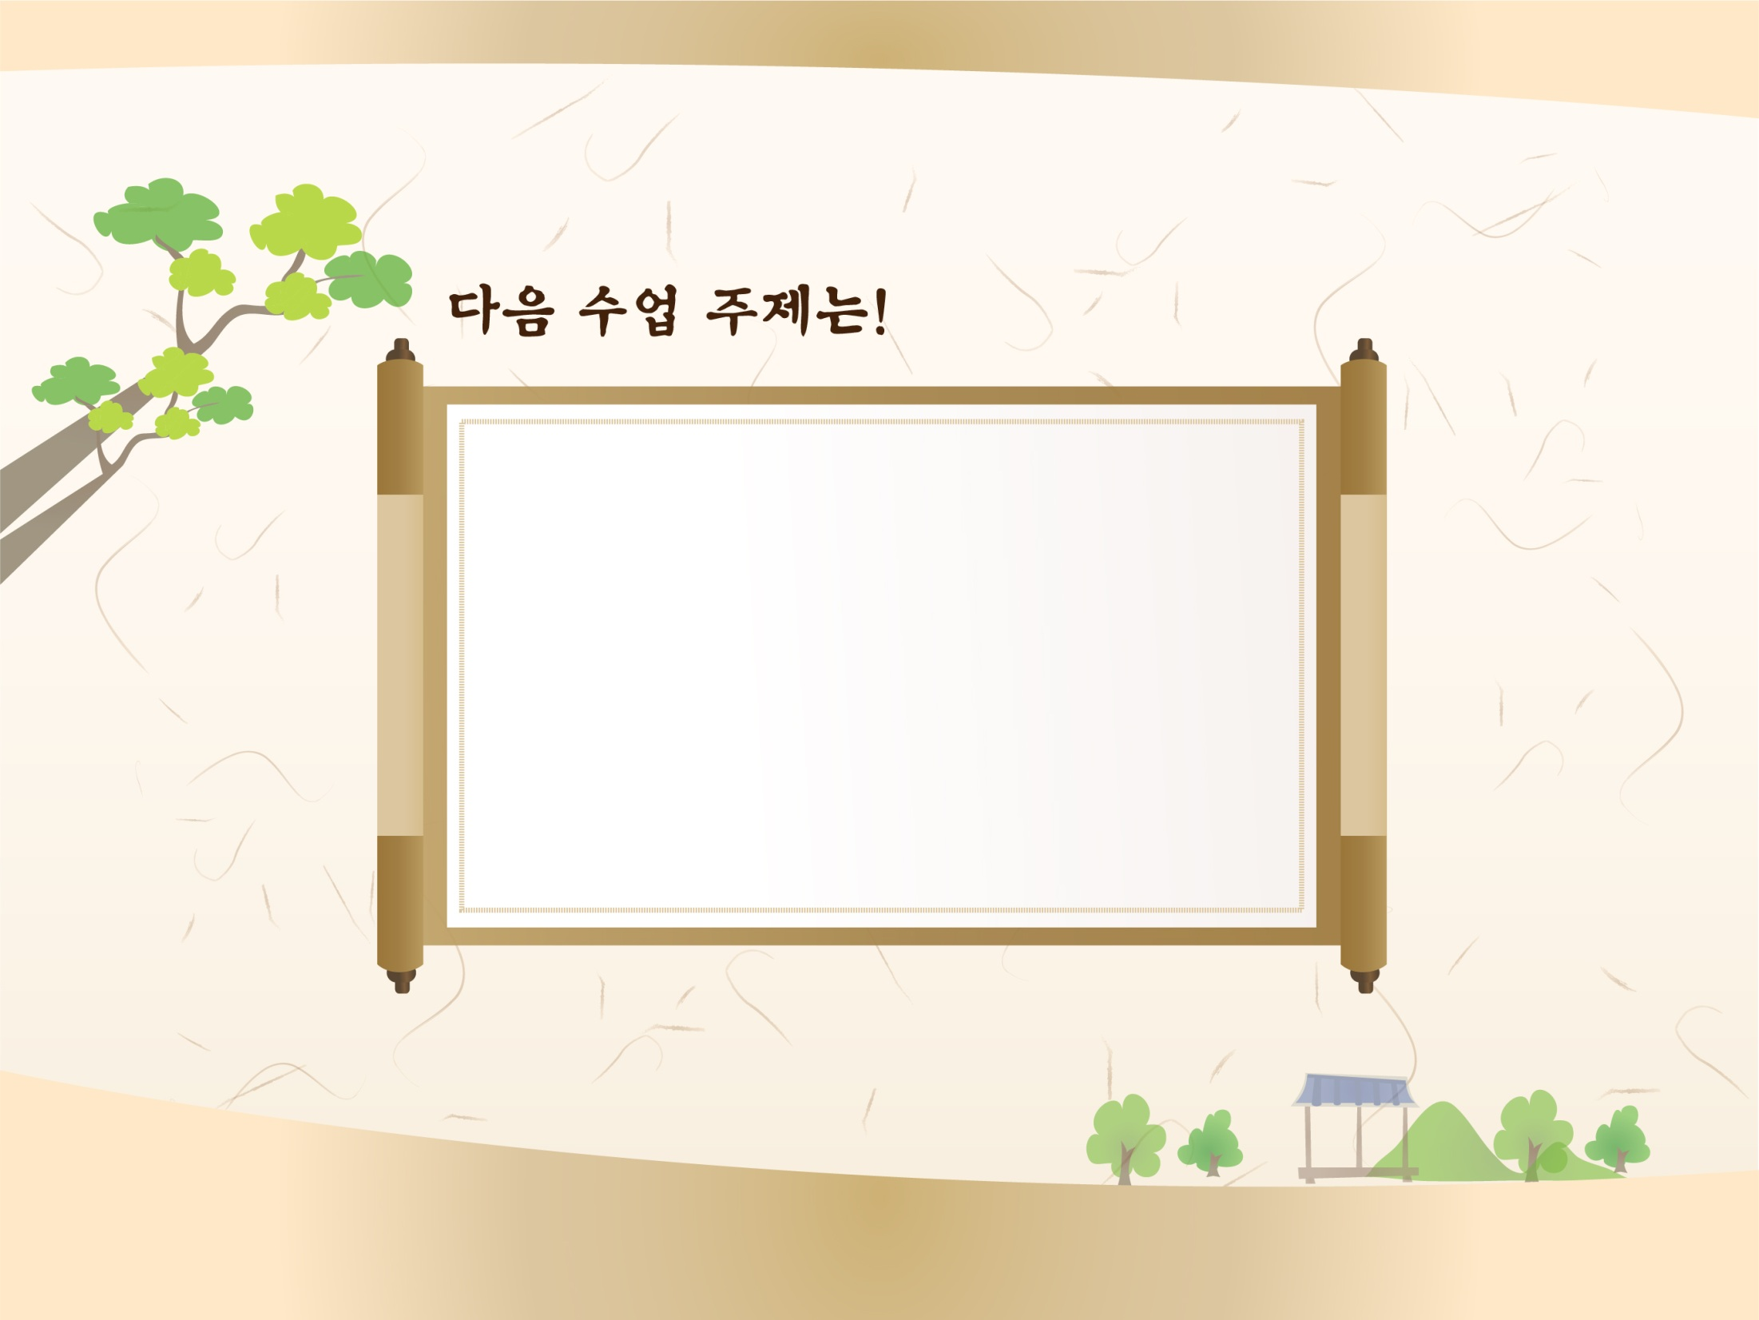
문벌 귀족 사회의 성립과 동요
입니다.
3

